Slide 1
A demencia és a társadalmi fenntarthatóság összefüggései
Dr. Fekete Márta
orvos, egészségügyi közgazdász
TÖOSZ Idősügyi Hálózatának 2022. október 6-i ülése

Slide 2
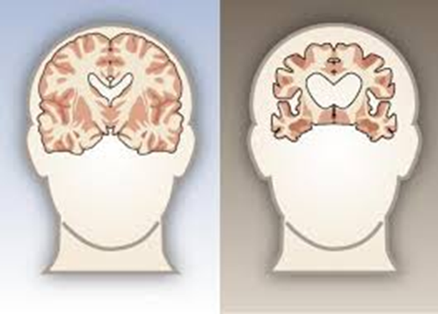
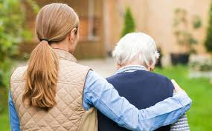
Informális ápolás
Társadalmi fenntarthatóság
Demencia
2/13

Slide 3
Az időskori funkcionális korlátozottság összetevői
kognitív funkció
mozgás
érzékszervi funkciók
DEMENCIA
Egyéni szinten
Közösségi szinten
3/13

Slide 4
Fenntarthatóság
1960’
növekvő környezeti problémák
természeti erőforrások szűkössége
természet és gazdaság kapcsolatának harmonizálása
Ember – gazdaság és ökoszisztéma eleme
4/13

Slide 5
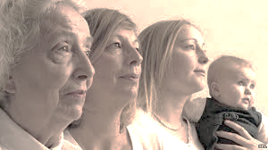
„A fenntartható fejlődés olyan fejlődés, amely kielégíti a jelen generáció szükségleteit anélkül, hogy veszélyeztetné a jövő generációk esélyét arra, hogy ők is kielégíthessék szükségleteiket.” („Közös jövőnk” c. jelentés – ENSZ, Brundtland Bizottság, 1987)
5/13
Notes:
1987. ENSZ Környezet és Fejlődés Világbizottsága, elnöke Gro Harlem Brundtland (norvég orvos, politikus, diplomata – WHO elnök), a bizottság jelentése „Közös jövőnk” címmel – „fenntartható fejlődés” fogalmának megalkotása; 3 pillér: környezet-, gazdaság-, szociálpolitika

Slide 6
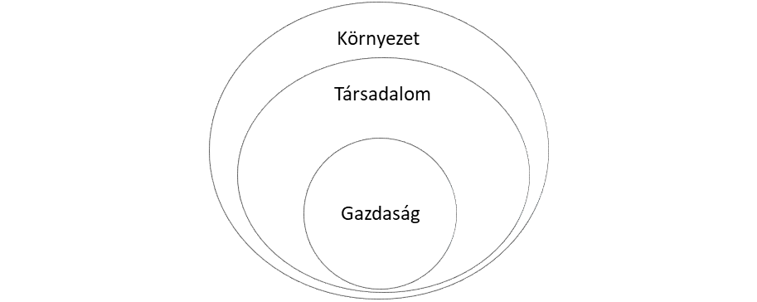
Fenntartható fejlődés
Környezet-politika
Gazdaság-politika
Szociál-politika
Társadalom elöregedése
6/13

Slide 7
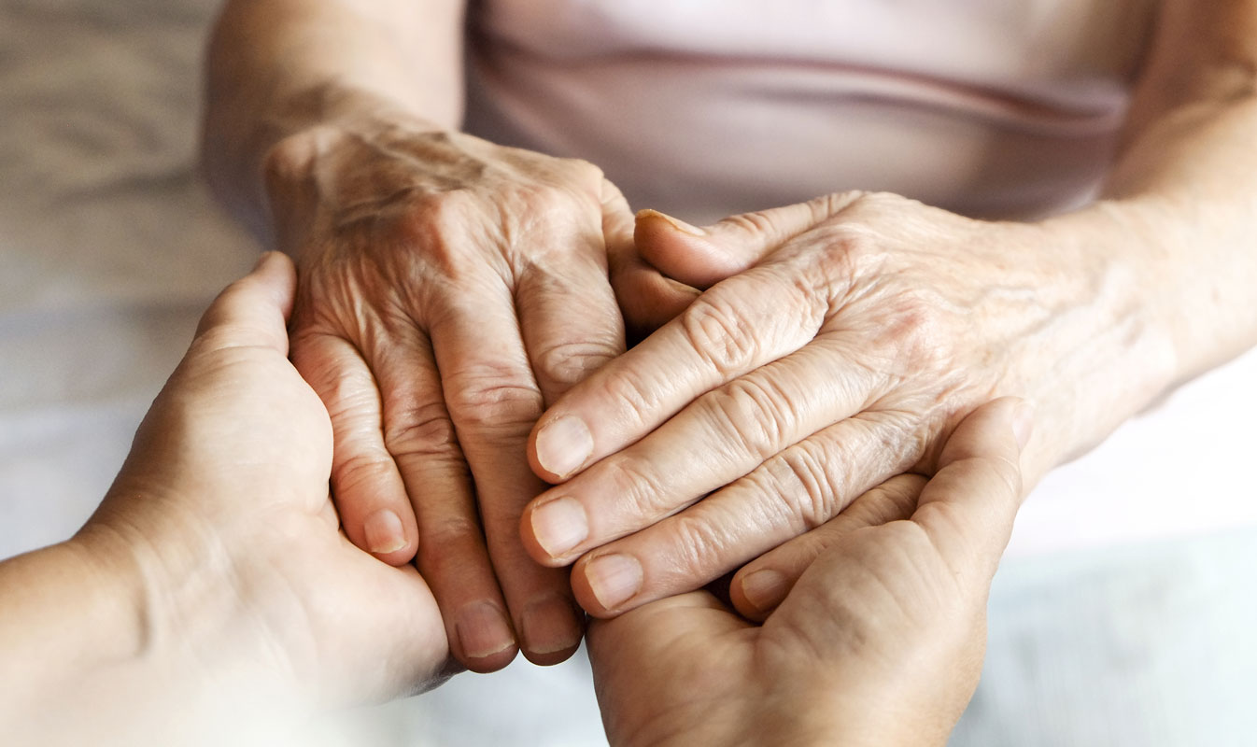
Párhozamosan megoldandó feladatok
Társadalom fenntartható fejlődése
Idősek / demenciával élők ellátása megoldott legyen
7/13

Slide 8
Emberi / társadalmi fejlődés mérése
Jólét /welfare
fogyasztás
javak
Jól-lét /wellbeing
fizikai és mentális „jól levés”,
boldogság, elégedettség
jövedelem
GDP
(bruttó nemzeti össztermék)
GNH
(bruttó nemzeti boldogság)
8/13

Slide 9
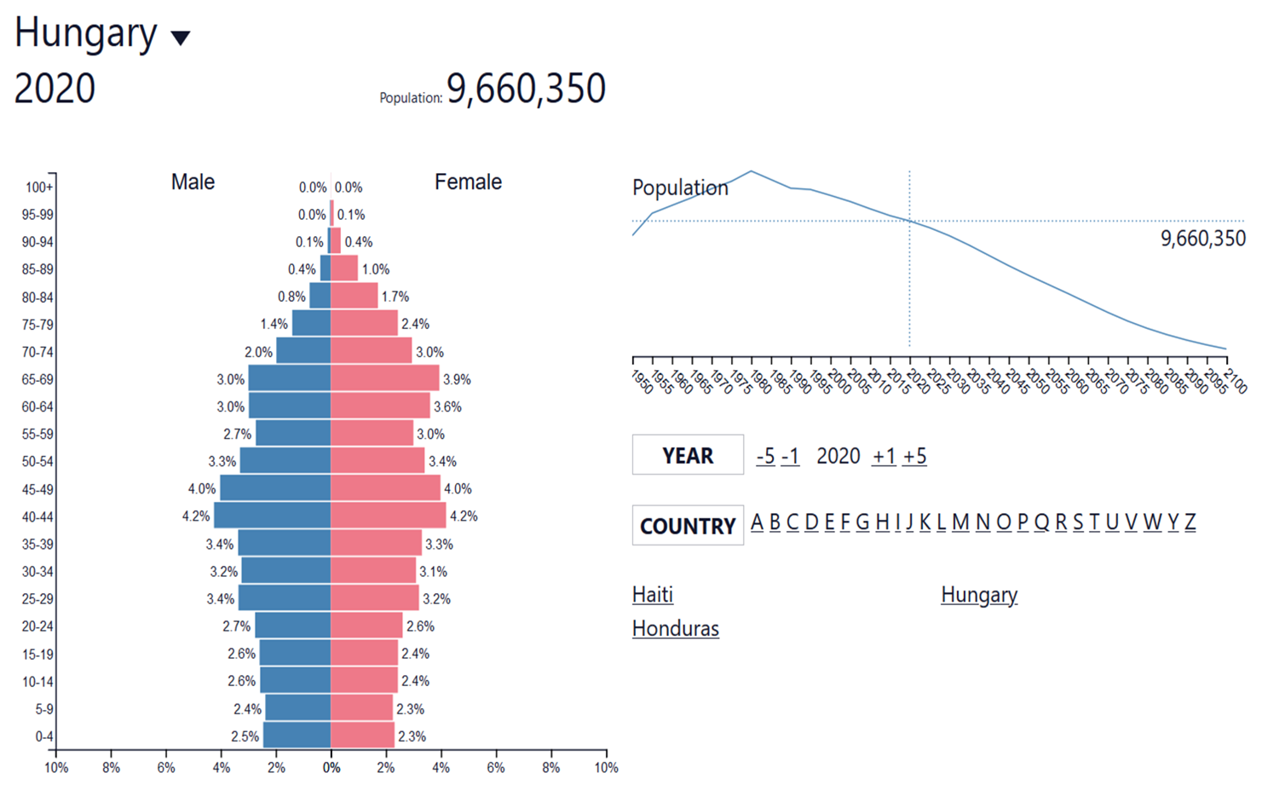
Fenntartható fejlődés
Környezet-politika
Gazdaság-politika
Szociál-politika
Társadalom elöregedése
9/13

Slide 10
A társadalom öregedésének mintázata
10/13

Slide 11
Mit tehetnek a generációk egymásért?
Társadalmi szintű korlátozottság-növekedés => informális (családon belüli) gondozás / ápolás
Társadalom „jól-létének” biztosítása
gondozottak
gondozók
bármely generáció, bármely „szerep”
Gondozói szerep értéke
közösségi
egyéni
Gondozói tevékenység pozitív és negatív aspektusai
Helyi feladat: családok működését támogató szolgálatok
11/13

Slide 12
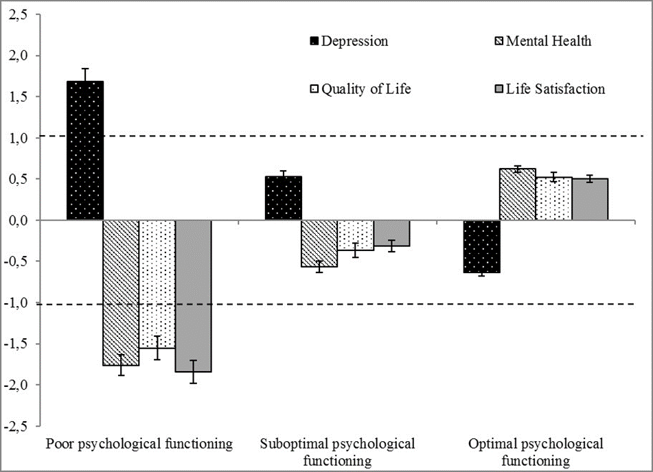
Demenciával élőket gondozó családtagok jól-léte
Eredmények:
3 elkülönülő profil:
gyenge – szuboptimális – optimális funkció (11-29-60%)
4 meghatározó tényező:
depresszió, mentális egészség, életminőség, élettel való elégedettség
védőfaktorok:
társas kapcsolatok*, más önkéntes tevékenység végzése, közösségi események látogatása
rizikótényezők:
érzelmi magány*, rosszabb anyagi körülmények (ELSI)*, fiatalabb életkor**, kevés gondozói tapasztala
Fekete et al., 2017, Older New Zealanders in caregiving roles: Psychological functioning of caregivers of people living with dementia; in Sage Publ. Dementia
12/13
Notes:
* Szignifikáns eredmény az összes profilra nézve
** bármely 2 profil között szignifikáns különbség

Slide 13
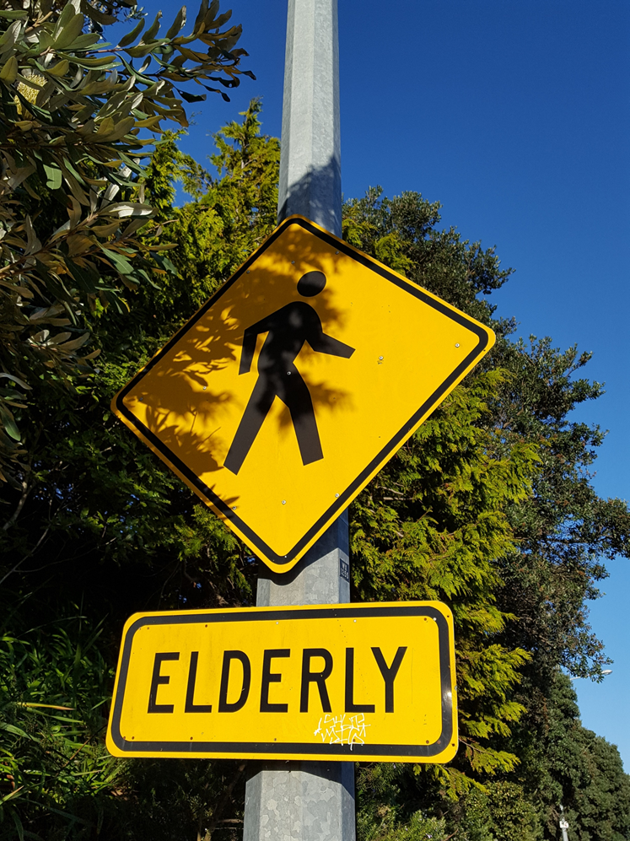
Köszönöm a figyelmet

